Slide 1

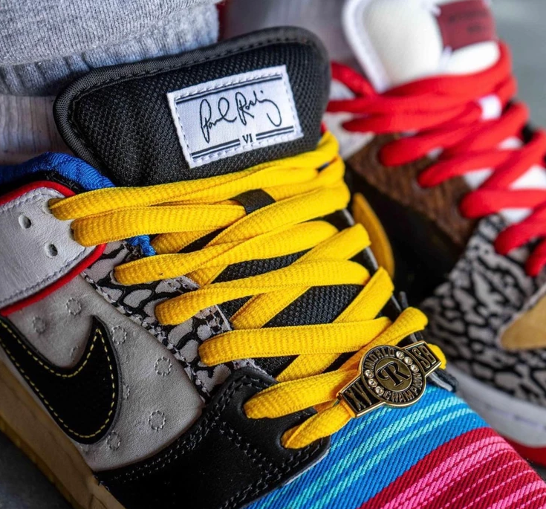
PROJETO INDIVIDUAL MATHEUS VIECK

Slide 2


Por que escolhi esse tipo de projeto

Slide 3
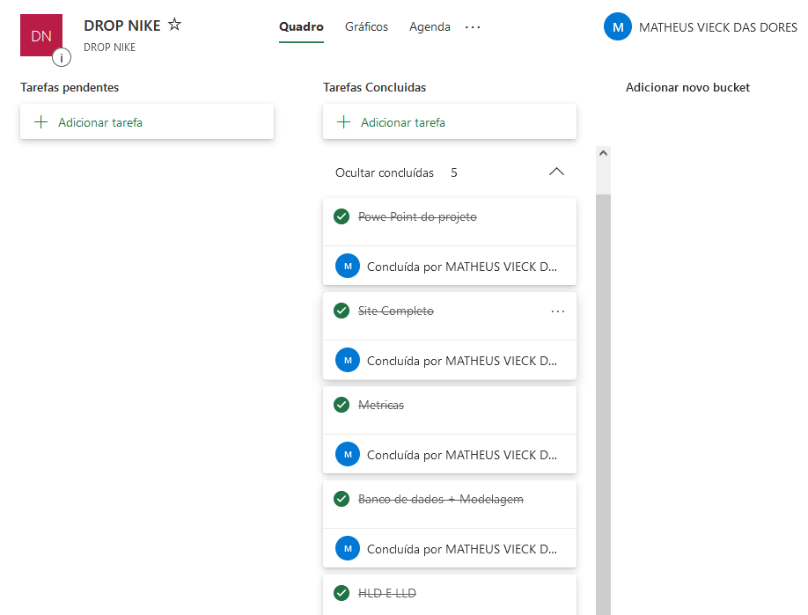
BACKLOG

Slide 4
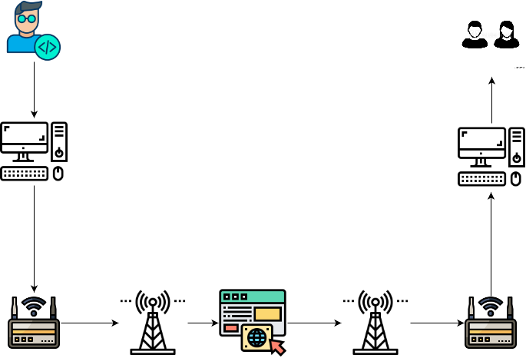
HLD

Slide 5
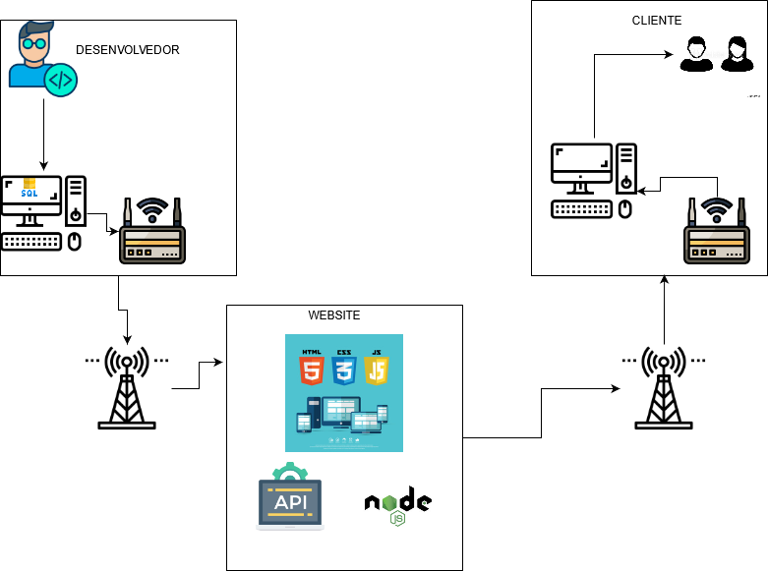
LLD

Slide 6
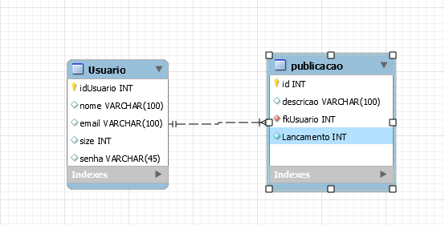
MODELAGEM LÓGICA

Slide 7
THE END
OBRIGADO !

